Slide 1
Videokártya
Frank Marcell

Slide 2
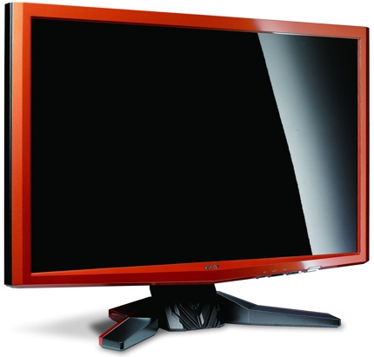
Meghatározás
A videokártya, videoadapter, grafikus kártya vagy grafikus adapter a számítógép alkotórésze. Feladata, hogy a számítógép által küldött képi információkat feldolgozza, és egy megjelenítő egység számára értelmezhető jelekké alakítsa. Ez az egység lehet CRT monitor, LCD monitor, LCD modul, HDTV vagy kivetítő is. A grafikus kártya és a megjelenítő különböző grafikus szabványok szerint kommunikálhat egymással.

Slide 3
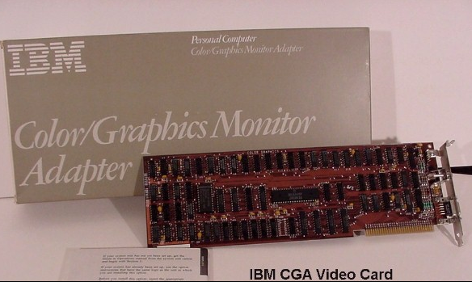
Története
Sorozatgyártásban a videokártya elvét elsőként 1977-ben az Apple II mikroszámítógép konstrukciójánál alkalmazták, melynek alaplapjára integrált képmegjelenítési lehetőségeit bővítőkártyák által lehetett kiegészíteni. Az első IBM-PC 1981-ben kiadott típusában alkalmazott MDA (Monochrome Display Adapter) videokártya csupán az egyszínű, 80x25 karakteres megjelenítést tette lehetővé. Ezt követően az IBM CGA (Color Graphics Adapter) és a Hercules 1982-ben megjelent HGC (Hercules Graphics Card) videokártyái már a színes szövegkarakterek megjelenítését is támogatták.

Slide 4
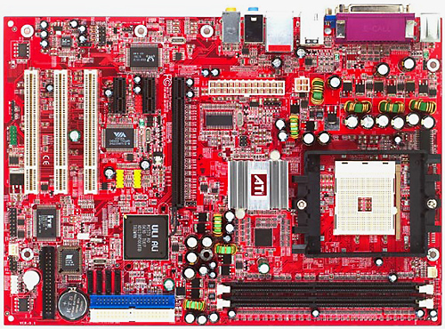
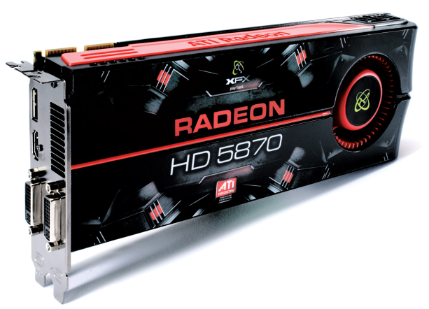
Típusai
Alaplara integrált
Bővítőkártyás rendszerű
Fizikailag nem eltávolítható, többnyire lehetőség van letiltásra
Cserélhető

Slide 5
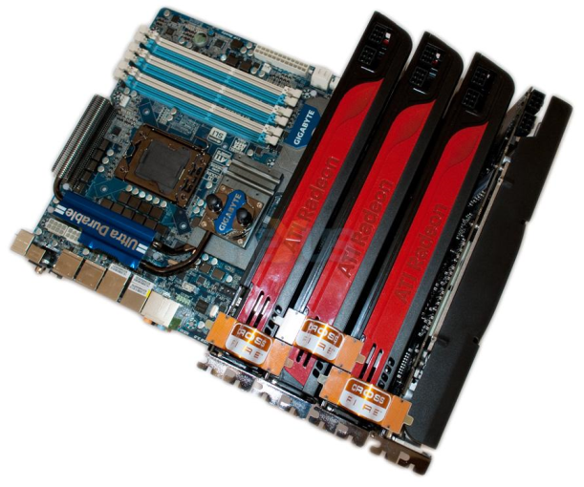
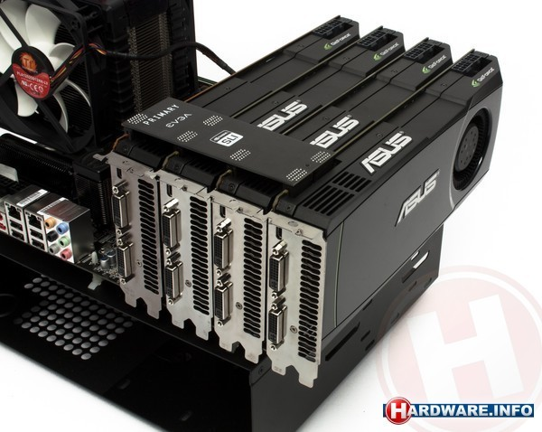
Több videokártya összekötése
Az ezt támogató videokártyák hídba kötésével jelentősen nagyobb teljesítmény érhető el.
Két nagyobb fajtája:
nVidia SLI
AMD Crossfire
ASUS Geforce GTX580 SLI 4x
Radeon HD5870 Crossfire 3x

Slide 6
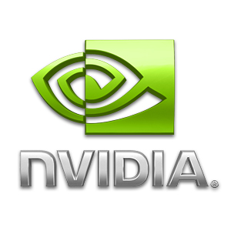
Fő chipset gyárók
AMD (Régebben Ati) - Radeon 7/8/9000, Radeon X/X1000, Radeon HD 2/3/4/5/6000 sorozatok
nVidia - GeForce FX, GeForce 6 és GeForce 7, GeForce 8, GeForce 9,GTX100,GTX200, GTX400, GTX500 sorozatok

Slide 7
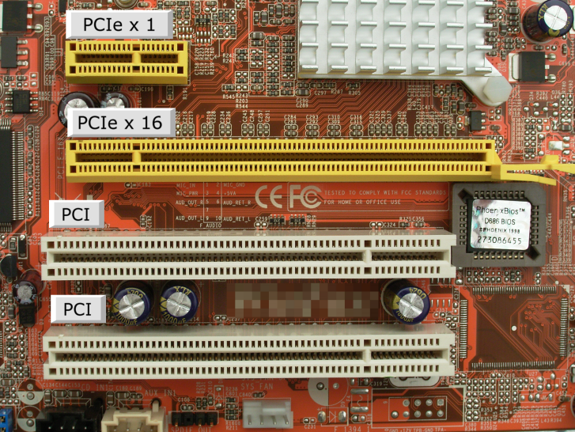
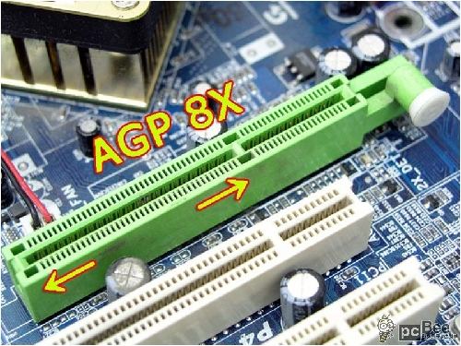
Videokártya csatolók
PCI-Express (Peripheral Component Interconnect)
A ma legelterjedtebb szabvány.
AGP (Accelerated Graphics Port)
Főleg régi videokártyák és néhány integrált VGA típus használja

Slide 8
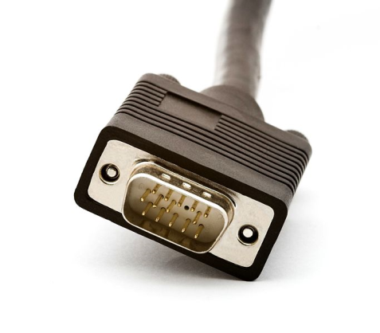
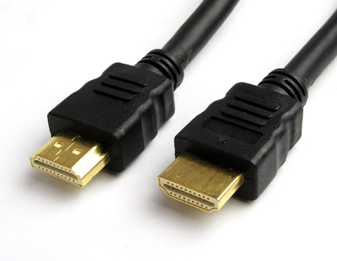
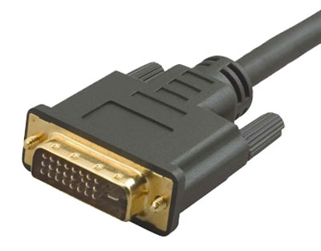
Ki/bemenetek
VGA Hagyományos analóg jelet küldő csatlakozó.
DVI (Digital Video Interface) Digitális videojel csatlakozó a számítógép videokártyáján digitális bemenetű monitorok számára. Elsősorban LCD monitorok rendelkeznek ilyen csatlakozással. Előnye, hogy a digitálisan előállított képinformációk nem alakulnak át analóg jellé (és vissza) ezáltal a képminőség nem romlik.
HDMI (High Definition Multimedia Interface) Egy korszerű csatlakozófelület tömörítetlen audio-video adatfolyamok átvitelére.
Video Out/Video In A legtöbb videokártyán megtalálható S-Video kimenet, a kártya álal előállított képet TV készüléken lehet megjeleníteni. A mai kártyák egyidőben a monitoron és a TV-n is meg tudják jeleníteni ugyanazt a képet.Egyes videokártyákon található V-In bemenet, segítségével videojel vihető be a kártyába és így szoftveresen digitalizálható a kép. Az eredmény minősége nem éri el a professzonális videodigitalizáló hardverek által produkált minőséget.
VGA
HDMI
DVI

Slide 9
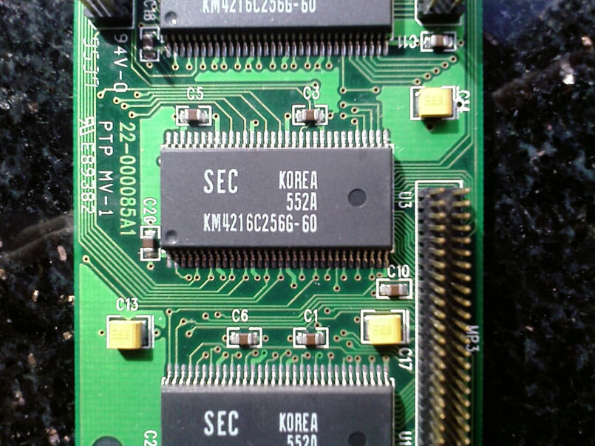
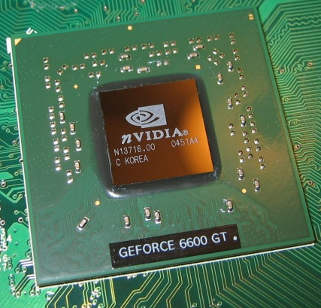
Videokártya fő részei
GPU (Graphics Processing Unit)
VRAM (Video Random Access Memory)
A grafikus vezérlőkártya központi egysége, amely az összetett grafikus műveletek elvégzéséért felelős. A GPU feladata a grafikák létrehozásával és megjelenítésével közvetlenül kapcsolatban hozható magas szintű feladatok átvétele a CPU-tól, hogy annak számítási kapacitása más műveletek elvégzésére legyen felhasználható.
Két-portos dinamikus RAM (DRAM), amelyet a videopuffer tárolására használnak.

Slide 10
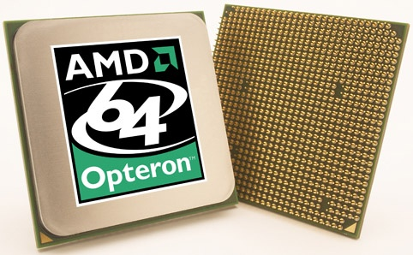
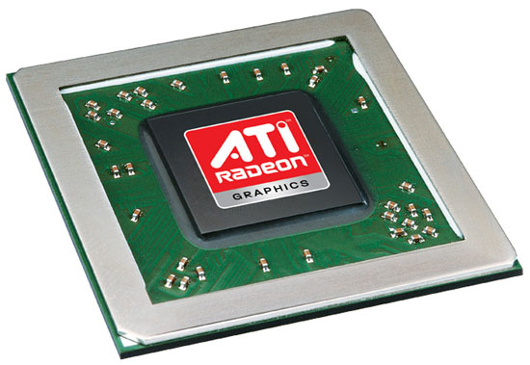
GPU vs CPU
A modern GPU-k 2D és 3D műveletek elvégzésére egyaránt alkalmasak, számítási teljesítményük akár a CPU-k ötvenszeresét (1 teraflops) is meghaladhatja, de utóbbival szemben csak műveletek szűk körét tudják elvégezni.
CPU
GPU

